Slide 1
Урок русского языка 7 «Б» класс
Фёдорова Татьяна Викторовна
учитель русского языка и литературы
МБОУ СОШ с. Троицкого
Моздокского района РСО – Алания
2016г

Slide 2
Язык неистощим в соединении слов.
А.С. Пушкин

Slide 3
«СИНТАКСИС СЛОВОСОЧЕТАНИЯ»
ТЕМА УРОКА:

Slide 4
Мозговой штурм

Slide 5
третий век
Кто – то посадил
казак или осетин
воздвигли Моздок
терский казак
у дороги
поили коней
ты встречаешь
дожди и тревоги
мог бы

Slide 6
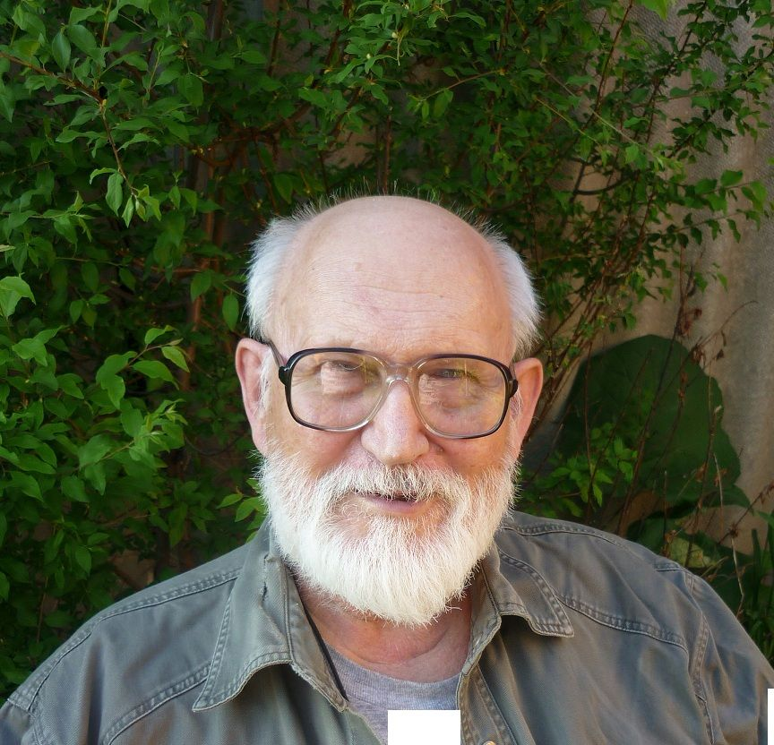
ЛЕВ ПАЛЬЦЕВ

Slide 7
Кто-то мудрый тебя посадил у дороги – Может, терский казак иль седой осетин... Бились в грудь твою ветры д..жди и тревоги Третий век ты встреча..шь их дуб-исполин. Ты поведать бы мог на зеленом наречье, Как на Тереке предки поили коней... Как воздвигли Моздок... И в отчаянной сече Защищали Кавказ от султанских мечей...

Slide 8
Найдите закономерность в построении данных словосочетаний.
Буйный Терек
Жители Моздока
Первый в школе
Верят учителю
Уехал надолго
Слишком громко
Очень весело

Slide 9
Война! Это слово тревогой отозвалось в сердцах советских людей, болью вошло в каждый дом. Недавно ещё мирный Моздок стал по-военному суров. 16 августа 1942 года начались бои за Моздок. Однажды отважный подпольщик организовал на железнодорожной станции военную операцию. Сюда прибыли эшелоны с лётчиками, горючим, боеприпасами. Вдруг тяжело дрогнула земля, прогремел мощный взрыв. Загорелись вагоны и цистерны. Начали взрываться ящики с минами, снарядами, трещали в огне патроны, горел бензин.
Гитлеровцам удалось узнать имя отважного патриота. Его схватили, долго избивали и пытали на допросах.
- К чему ваше упорство?- убеждали его. – Почему вы сражаетесь за Россию? Ведь вы кавказец, а Россия покорила вас?
- Россия – моя Родина! – гордо ответил герой.
Муради вывели на расстрел, когда над городом вставал рассвет. Незадолго до этого на стене тюремной камеры куском проволоки он нацарапал: «Я ничего не сказал. Фидаров».

Slide 10
Кластер
ГЛАВНОЕ
ЗАВИСИМОЕ
СИНТАКСИС
СТРОЕНИЕ
ПРЕДЛОЖЕНИЕ
тип
СЛОВОСОЧЕТАНИЕ
ВИД
НАРЕЧНОЕ
ИМЕННОЕ
ГЛАГОЛЬНОЕ
УПРАВЛЕНИЕ
ПРИМЫКАНИЕ
СОГЛАСОВАНИЕ

Slide 11
Домашнее задание: стр. 307 упр. 69

